Slide 1
NLU project
대화형 인터페이스 개론
박정주
오두희
주현진

Slide 2
목표 구현 1
Text -> Vector
expensive restaurant in the south part of town
expensive의 vector
restaurant의 vector
[3.92, 1.12, … ]
[2.24, 2.10, … ]
[1.12, 4.62, … ]
.
.
.
[8.66, 1.53, … ]
[1.29, 1.63, … ]
[0.08, 3.52, … ]
.
.
.

Slide 3
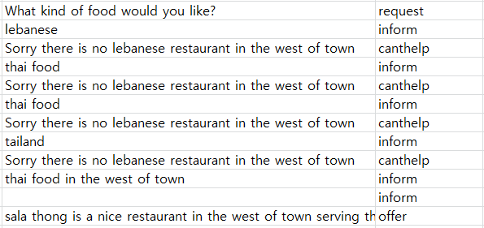
목표 구현 2
Test set, Train set 분할
transcript
wordVector
act
[…]
[…]
[…]
[…]
[…]
[…]
[…]
[…]
[…]
[…]
Train_wordVector / Train_act : N %
Test_wordVector / Test_act : 100 – N %

Slide 4
목표 구현 3
CNN 학습 : act
각 transcript에 대한 전체 dialog act 훈련
transcript
act
inform
만들어진 model로
Test transcript에
대한 dialog act 예측
offer
T E X T
request
select
Act값 결정
.
.
.

Slide 5
목표 구현 4
CNN 학습 : slot
각 act에 대한 전체 slot 훈련
act
slot
name
만들어진 model로
예측한 act에 대한
slot 예측
area
inform
food
addr
Slot값 결정
.
.
.

Slide 6
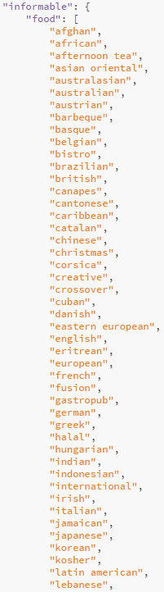
목표 구현 5
Ontology 이용
예측한 slot이 가질 수 있는 value에서
transcript에 있는 value값 가져오기
Value값 결정
transcript | dialog act | slot | value
 | inform | food | lebanese
lebanese restaurant in the west part of town
.
.
.
<ontology>

Slide 7
목표 구현 6
성능 계산
실제 정답과 얼마나 맞았는지 percentage를 구한다.
예측 값
실제 값
Accuracy
계산

Slide 8
추가 분석 1
CNN 학습 : value
각 slot에 대한 전체 value훈련
slot
value
north
만들어진 model로
예측한 slot에 대한
value 예측
west
area
south
east
.
.
.

Slide 9
추가 분석 2
SVM & CNN
<Training Set>
Transcript
Dialog act
SVM
CNN
학습 모델
학습 모델
<Test Set>
Transcript
Dialog act
성능 비교

Slide 10
감 사 합 니 다

